Slide 1
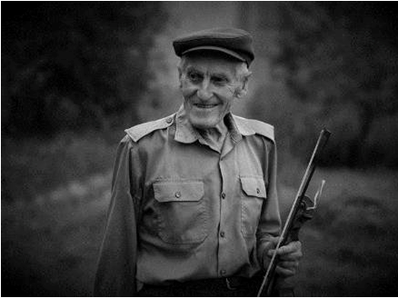
Bronisław Bida - roztoczański skrzypek, który kochał pszczoły

Slide 2
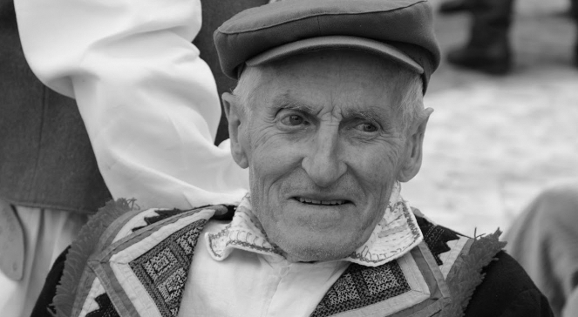
Krótka biografia
Bronisław Bida (1927-2013) - pszczelarz, rolnik, czapnik oraz skrzypek. Swoją przygodę z muzyką zaczął jak sam mówi „niechcący” już w szkole podstawowej.

Slide 3
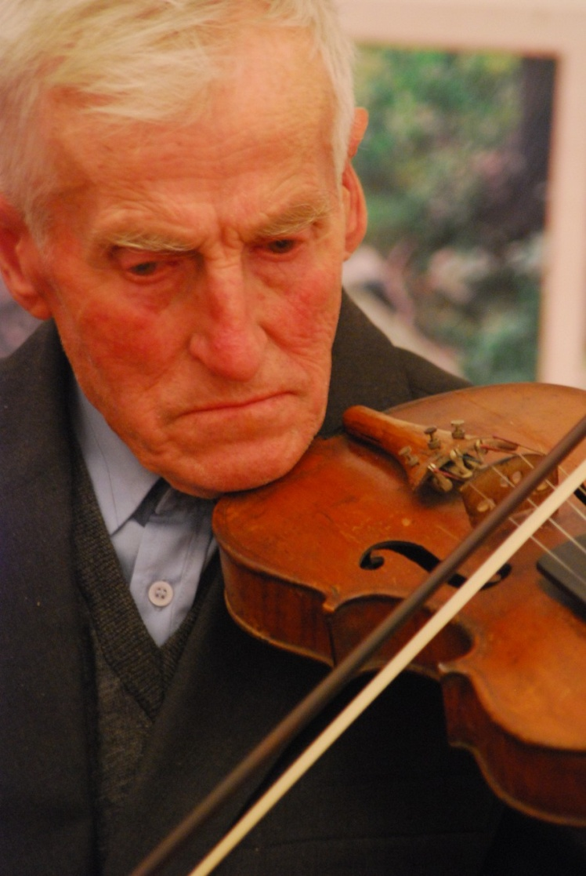
Pierwsze kroki w świecie muzyki
Mając osiem lat dostał pierwsze skrzypce od opuszczającej Gródki nauczycielki. Zamiłowanie do muzyki zawdzięcza również mamie, która bardzo lubiła śpiewać.

Slide 4
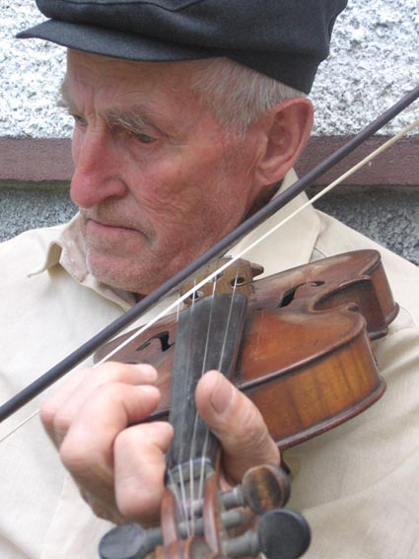
Pierwsze kroki w świecie muzyki
Początkowo pobierał lekcje u sławnego w okolicy skrzypka Józefa Radeja z Załawcza. Po wojnie swój warsztat doskonalił grając podczas zabaw tanecznych z miejscowymi muzykantami m.in. Kulą i Gałusem.

Slide 5
Jego muzyka
Wykonywał tradycyjny repertuar, w szczególności typowe dla regionu
podróżniaki oraz oberki, mazurki polki i kozaki zachowując swój indywidualny i charakterystyczny styl gry.

Slide 6
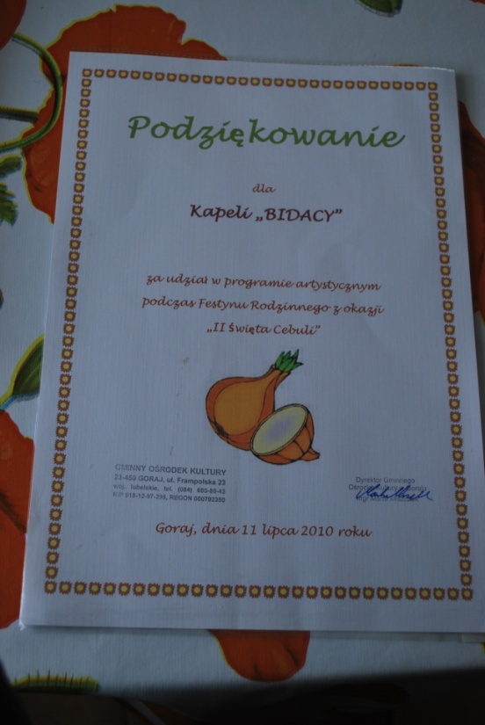
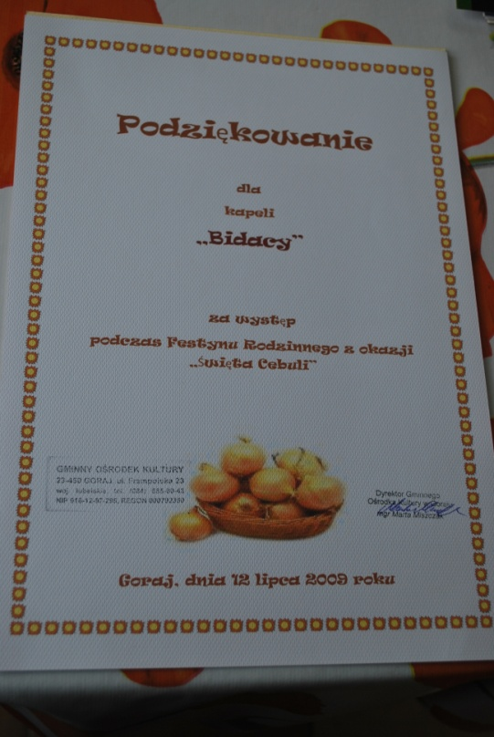
Jego muzyka
Bronisław Bida wystąpił na kilkudziesięciu festiwalach, koncertach i przeglądach. Wielokrotnie reprezentował na nich gminę Goraj pozostając pod opieką merytoryczną Gminnego Ośrodka Kultury w Goraju. Prezentował też swój dorobek na festynach w Goraju.

Slide 7
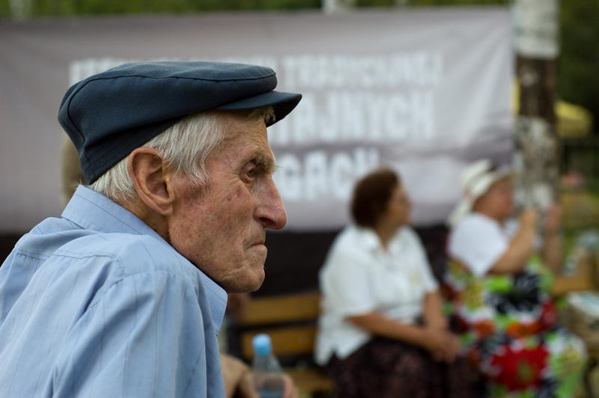
Styl gry
Większą wagę niż do energii w graniu przywiązywał do staranności wykonania i do brzmienia, używał dwudźwięków.

Slide 8
Kapela ,,Bidacy’’
Występował wraz z Bronisławem Górnym tworząc kapelę ,,Bidacy’’. Zdobyli razem wiele prestiżowych nagród.

Slide 9
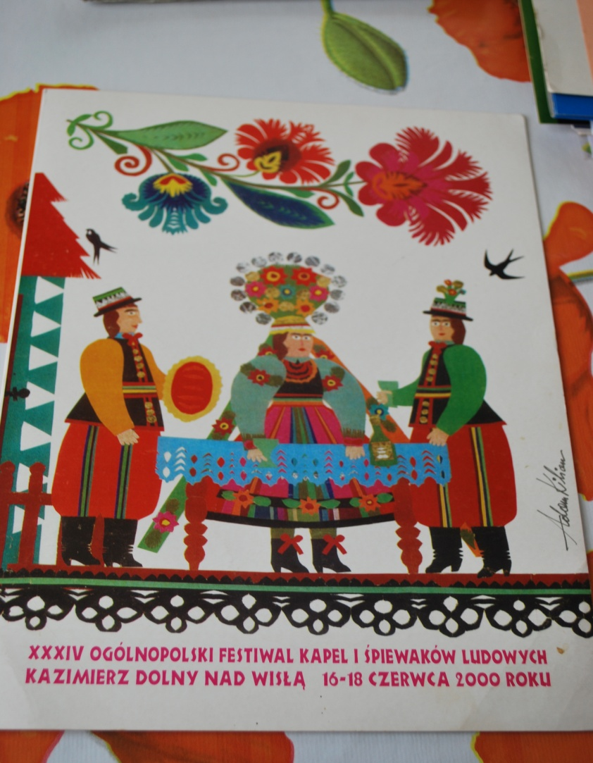
Osiągnięcia
I nagroda na XXXIV Ogólnopolskim Festiwalu Kapel i Śpiewaków Ludowych w Kazimierzu nad Wisłą, 16-18 czerwca 2000 r.

Slide 10
Osiągnięcia
Złote Basy (2008) podczas XV Konkursu Kapel i Śpiewaków Ludowych Regionów Nadwiślańskich „Powiślaki” w Maciejowicach.

Slide 11
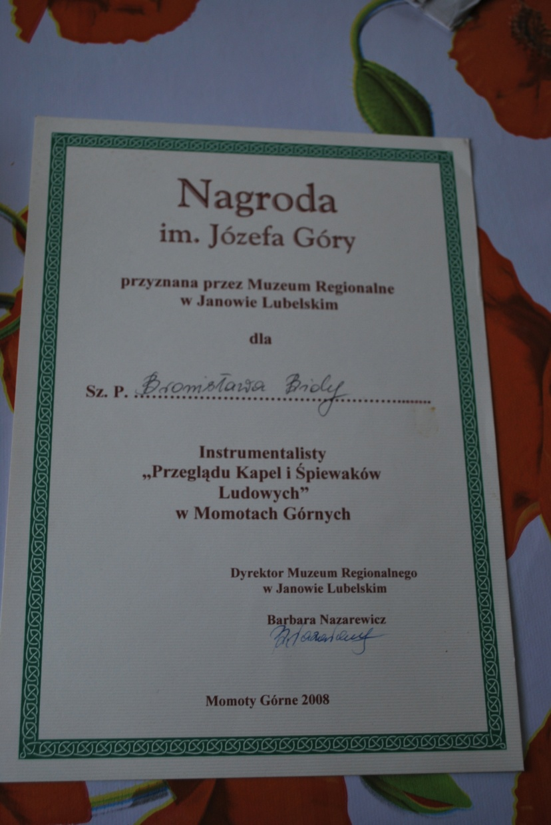
Osiągnięcia
Nagroda im. Józefa Góry przyznana przez Muzeum Regionalne w Janowie Lubelskim podczas „Przeglądu Kapel i Śpiewaków Ludowych” w Momotach Górnych w 2008 r.

Slide 12
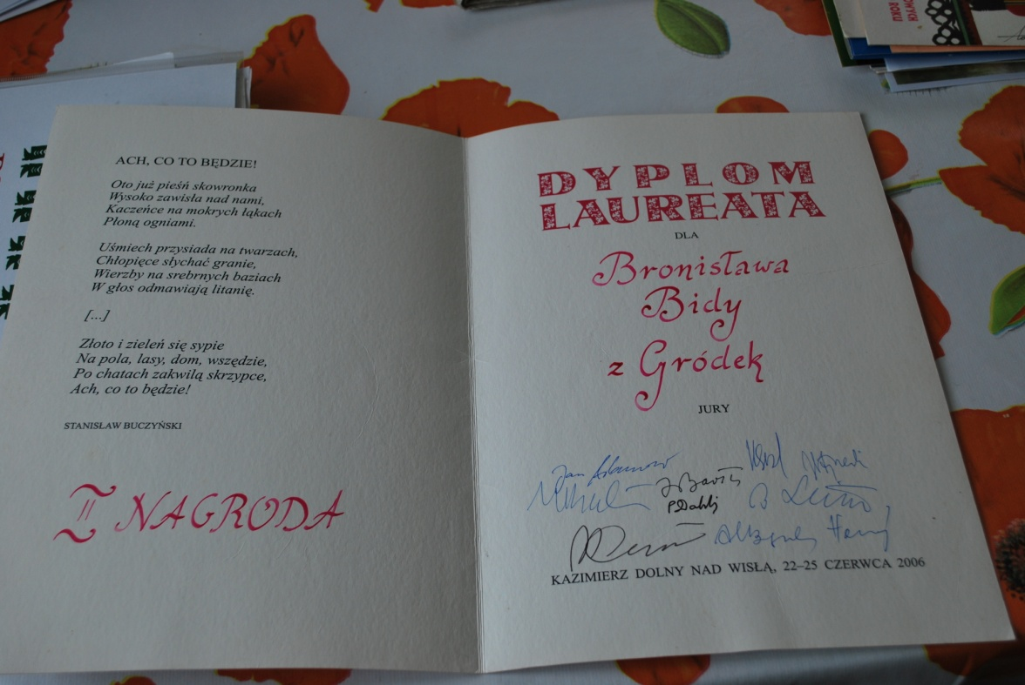
Osiągnięcia
II nagroda podczas 40 Ogólnopolskiego Festiwalu Kapel i Śpiewaków Ludowych w Kazimierzu nad Wisłą, 22-25 czerwca 2006 r.

Slide 13
Osiągnięcia
II nagroda podczas XXXVIII Ogólnopolskiego Festiwalu Kapel i Śpiewaków Ludowych w Kazimierzu nad Wisłą, 28-30 czerwca 2002 r.

Slide 14
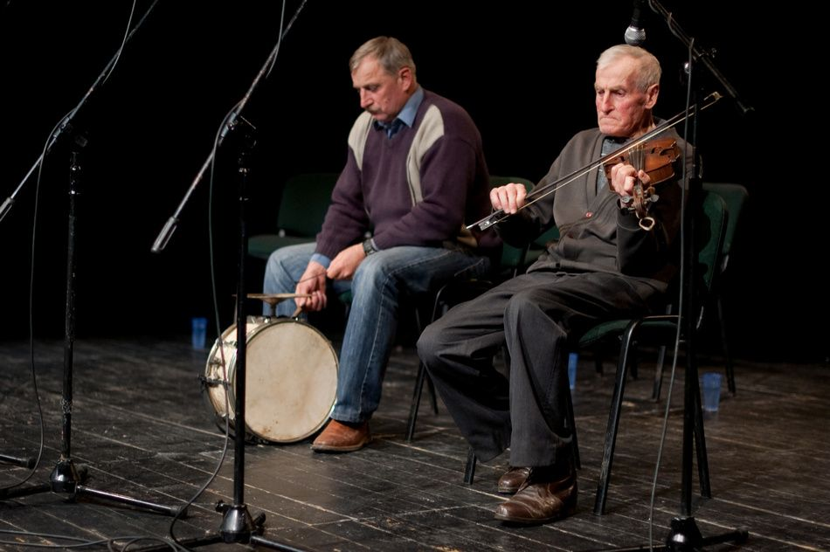
Osiągnięcia
II miejsce w Eliminacjach Regionalnych do 45 Ogólnopolskiego Festiwalu Kapel i Śpiewaków Ludowych w Kazimierzu nad Wisłą w Janowie Lubelskim, 3 maja 2011 r.

Slide 15
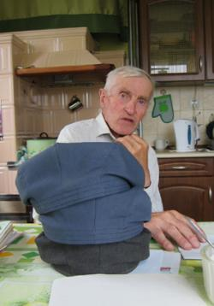
Osiągnięcia
I nagroda podczas 44 Ogólnopolskiego Festiwalu Kapel i Śpiewaków Ludowych w Kazimierzu nad Wisłą, 25-27 czerwca 2010 r.

Slide 16
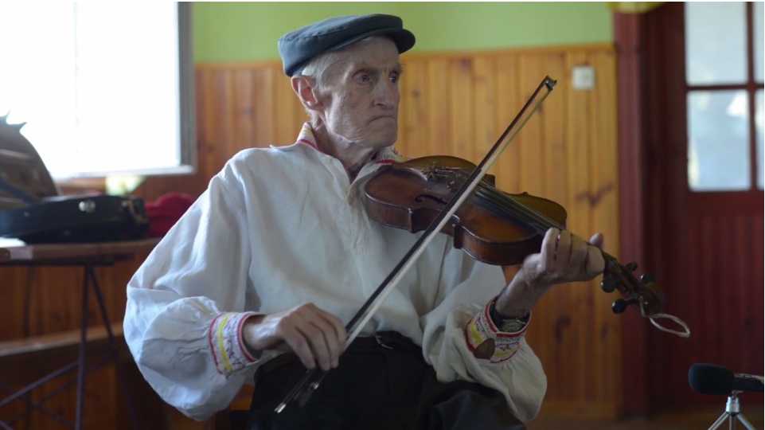
Osiągnięcia
II nagroda w kategorii solistów instrumentalistów w XVII Konkursie Kapel i Śpiewaków Ludowych Reginów Nadwiślańskich POWIŚLAKI w Maciejowicach, 12-13 czerwca 2010 r.

Slide 17
Nagrania skrzypka z Gródek
Mazurki:

Slide 18
Nagrania skrzypka z Gródek
Oberek
Mazurek

Slide 19
Bibliografia
http://www.gazetabilgoraj.pl/ps-23909-zmarl-bronislaw-bida/#_=_
Informacje, zdjęcia i nagrania ze zbiorów Gminnego Ośrodka Kultury w Goraju

Slide 20
Wykonały:
Dominika Adamska
Aleksandra Prus
Magdalena Oleszek

